Slide 1
Web scrapping and sentiment analysis
Ma. Luisa Argáez S.

Slide 2
Agenda
Objetivo y contexto abordadas con NLP y análisis de sentimientos
Web Scrapping
Análisis de datos Exploratorio de datos
Tokenización de texto
Modelo de ML
Resultados

Slide 3
Objetivo y contexto
abordadas con NLP y análisis de sentimientos

Slide 4
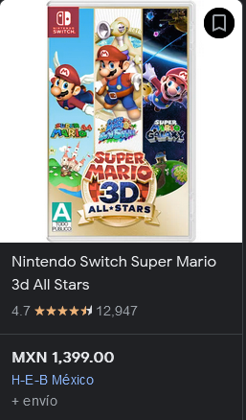
Objetivo y contexto
Objetivo
Aplicación del análisis de sentimientos para clasificar opiniones de un videojuego.
El análisis de sentimientos es una técnica del NLP, también es conocida como minería de opiniones, o emotion AI , y se encarga de identificar y extraer opiniones en un texto que puede pertenecer a noticias, blogs, redes sociales, entre otras fuentes de información
Contexto
Super Mario 3D es un video que ha gustado a las personas y se quiere realizar un clasificador de opiniones para que al momento de que el usuario escriba una opinión, automáticamente sea clasificada como buena o mala.
Este es un tipo de aplicación de webscraping, sin embargo también se pueden scrapear otro tipo de información

Slide 5
Web scraping

Slide 6
Web Scrapping
Proceso de acceder a páginas web, extraer datos y almacenarlos en un formato estructurado para que posteriormente sean analizados.
Aplicaciones:
Comparación de precios
Análisis de sentimientos
Tendencia de temas
Proceso de Scraping:
Se utilizo principalmente la librería de BeautifulSoup para scrapear
Importe las bibliotecas requeridas.
Revise la estructura HTML de la página web.
Recuperar y convertir el HTML.
Busque y extraiga los elementos de datos.
Cree el Diccionario.
Cree y muestre el marco de datos.
Convierta el marco de datos en un archivo CVS.

Slide 7
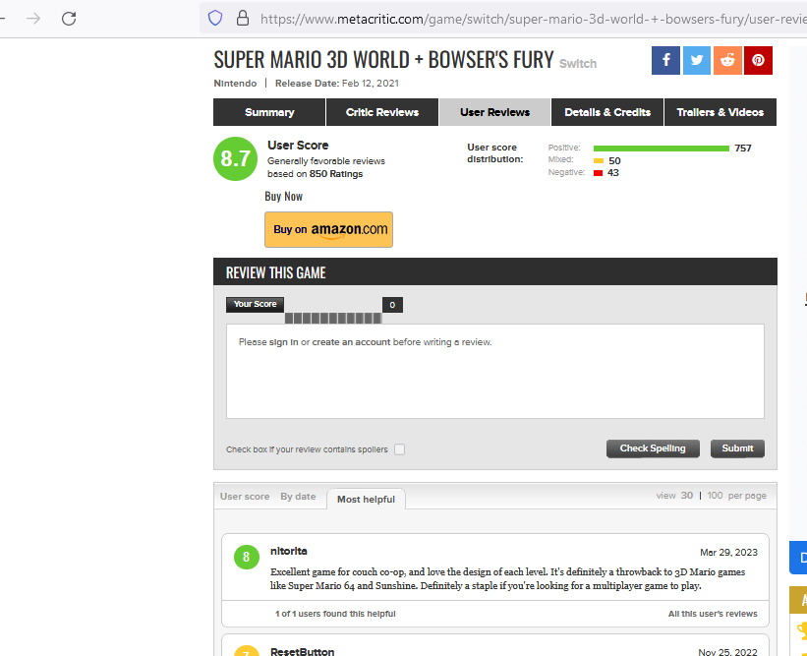
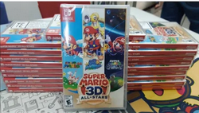
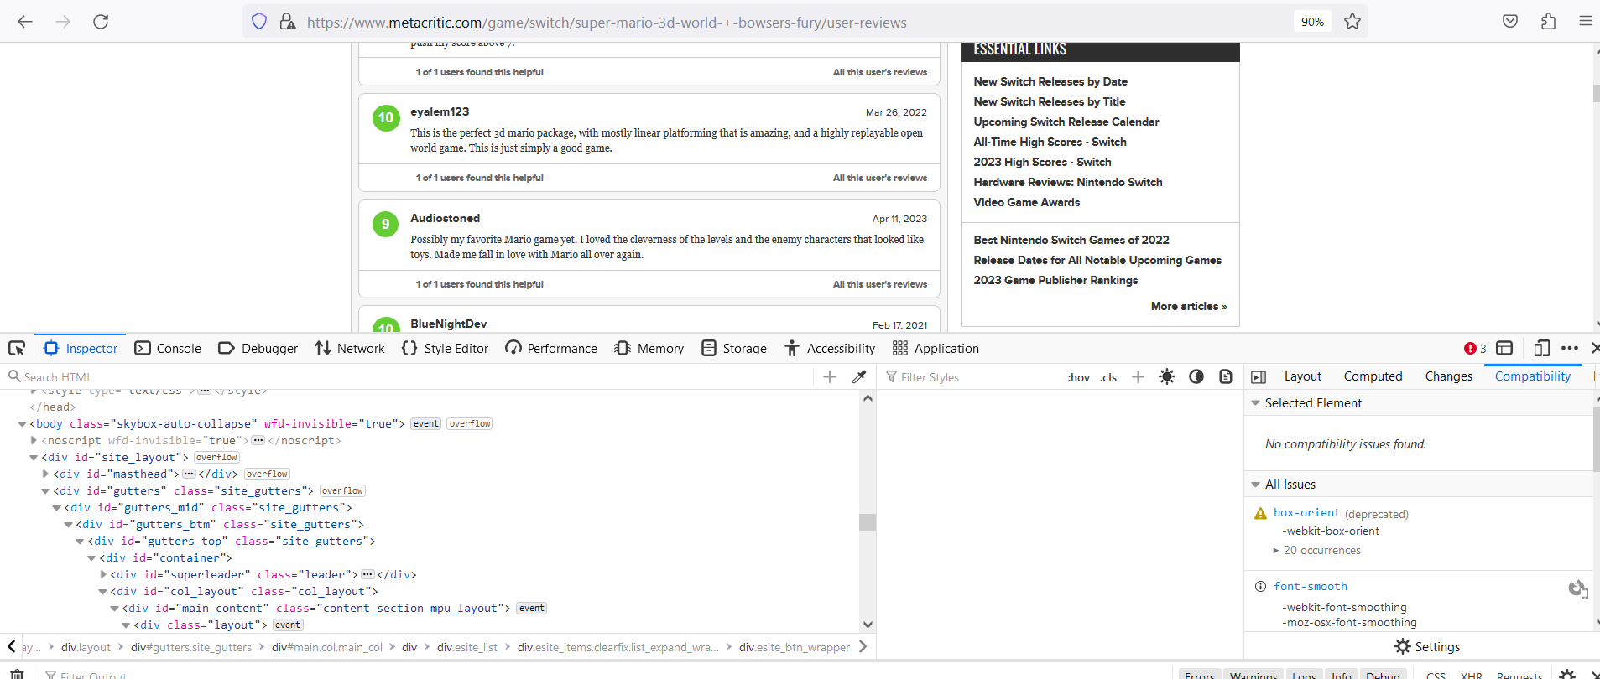
Entradas:
URL scrapeable
User agent
Salidas
BD
Name
Date
Rating
Review
https://www.metacritic.com/game/switch/super-mario-3d-world-+-bowsers-fury/user-reviews

Slide 8
Análisis de datos Exploratorio de datos

Slide 9
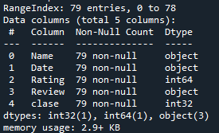
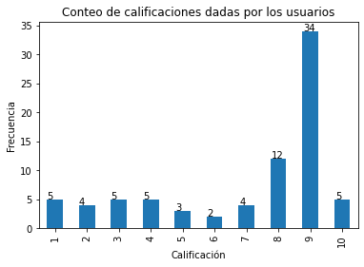
EDA
 | Reviews (X) | Clase (Y)
Train | 45 – clase 1 17 – clase 0 | 45 – clase 1 17 – clase 0
Test | 17 – clase 1 5 – clase 0 | 17 – clase 1 5 – clase 0

Slide 10
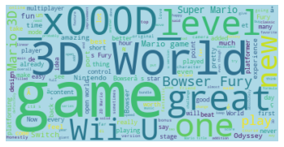
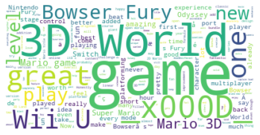
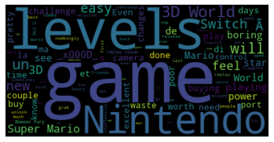
Nube de palabras
General
Positivas
Negativas

Slide 11
Tokenización de texto

Slide 12
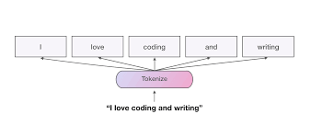
Tokenización
La tokenización consiste en dividir el texto sin procesar en pequeños fragmentos. La tokenización divide el texto sin procesar en palabras, oraciones llamadas tokens. Estos tokens ayudan a comprender el contexto o desarrollar el modelo para la PNL. La tokenización ayuda a interpretar el significado del texto mediante el análisis de la secuencia de las palabras.
Notes:
Si el texto se divide en palabras utilizando alguna técnica de separación, se denomina tokenización de palabras y la misma separación que se hace para las oraciones se denomina tokenización de oraciones.
. Se eliminan del vocabulario para reducir el ruido y reducir la dimensión del conjunto de características.

Slide 13
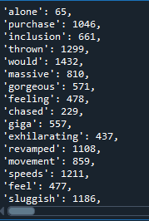
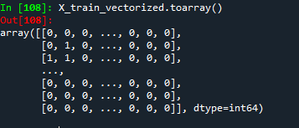
Diferentes librerías en Python para tokenizar
from sklearn.feature_extraction.text import CountVectorizer
La tokenización se puede hacer para separar palabras u oraciones.
Las palabras vacías son aquellas palabras en el texto que no agregan ningún significado a la oración y su eliminación no afectará el procesamiento del texto para el propósito definido
Hay varias técnicas de tokenización disponibles que pueden aplicarse según el lenguaje y el propósito del modelado.

Slide 14
Modelo de ML
Regresión logística

Slide 15
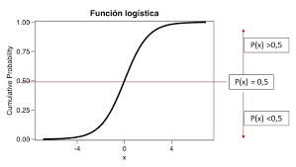
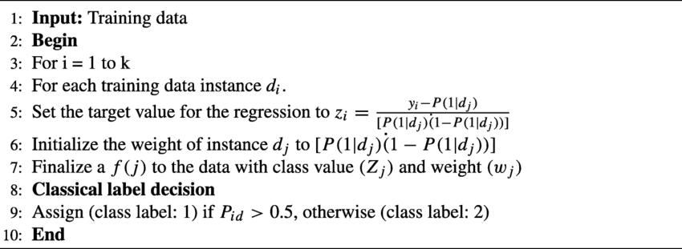
Modelo de ML: Regresión logística
El modelo de regresión logística es una técnica de análisis que ayuda a predecir la probabilidad de que ocurra un evento en el futuro.
La regresión logística es un método de aprendizaje supervisado que ayuda a predecir eventos que tienen un resultado binario.
Para hacer predicciones en este escenario, necesita datos de resultados de pruebas anteriores. El modelo toma estos datos y predice la probabilidad de que la misma persona pase la prueba en el futuro.
La idea principal detrás de la regresión logística es usar un modelo basado en la probabilidad de que ocurra un resultado.

Slide 16
Resultados

Slide 17
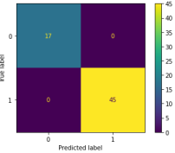
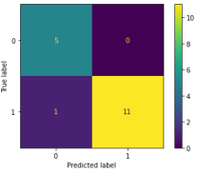
Métricas de evaluacion
Train
Test
100% accuracy
94.11% accuracy
95.83% Roc auc

